Slide 1
Автор: Блохин Дмитрий 7г класс МБОУ «СШ №17» г.Новый Уренгой, ЯНАО

Slide 2
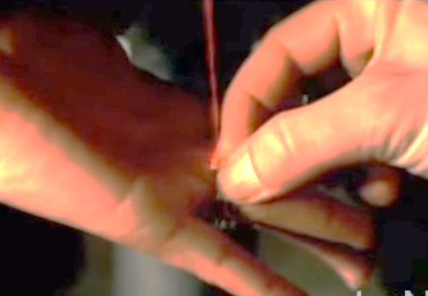
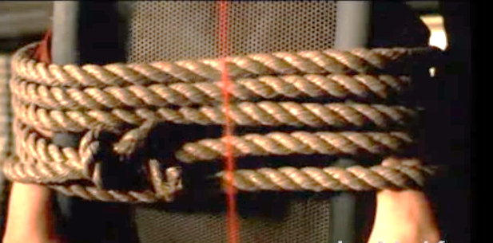
Задание №1:
Во время просмотра фильма я заметил интересное лазерное кольцо, с помощью которого пережгли веревки, которыми была связана героиня.
Я воодушевился данным «шпионским инструментом» и разработал схему его внешнего устройства.

Slide 3
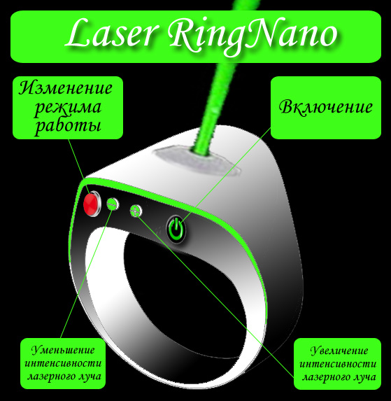
Используя графический редактор Adobe Photoshop, я нарисовал внешний вид кольца.
Laser RingNano
состоит из высокопрочного металла, с введенными в него фуллеренами.

Slide 4
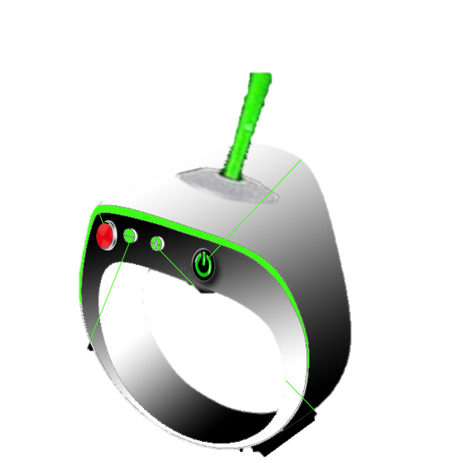
Функции кольца:
-резка металла и др.
-пайка
-выведение голограммы хозяина кольца
-освещение (фонарик)

Slide 5
Предполагаемое внутренне устройство.
Для размещения лазера внутри в кольца, необходимо уменьшить все элементы схемы. Это можно сделать используя нано материалы и технологии.

Slide 6
Задание №2
Название:
«Подвеска-дрон-3D bio – принтер»

Slide 7
Главная идея создания карманного Дрона-3D bio – принтера – это мгновенная мобильная печать кожных покровов пальцев рук.
Данный био-материал необходим шпионам для идентификации отпечатков пальцев и проникновения в секретные помещения.
Я недавно пересмотрел фильм «Кин-дза-дза!» и сразу же понял каким должен быть
Дрон-3D bio-принтер.

Slide 8
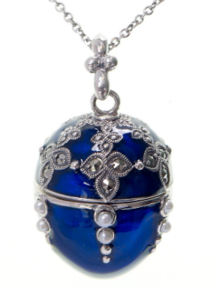
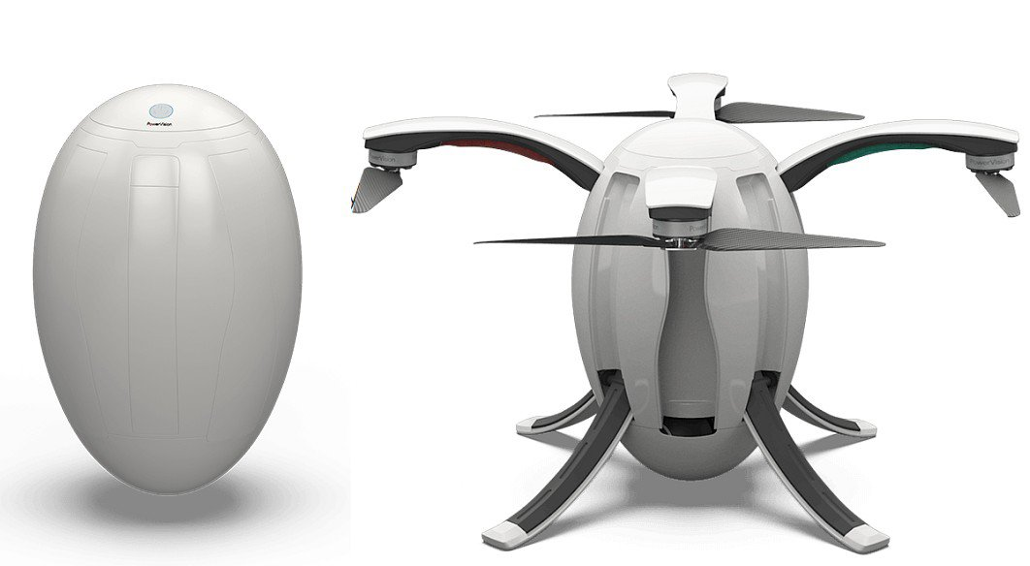
Дрон-3D bio – принтер отпечатков пальцев имеет вид подвески или брелока в форме яйца Фаберже

Slide 9
Так как 3D bio – принтер является летательным аппаратом, в котором содержится био-материал для печати, то само устройство должно быть легким и прочным.
Материалы:
-Корпус и лопасти из карбона (углепластика);
-биодатчики для чтения отпечатков;
-микросхемы памяти;
-аэрогель для теплоизоляции и др.

Slide 10
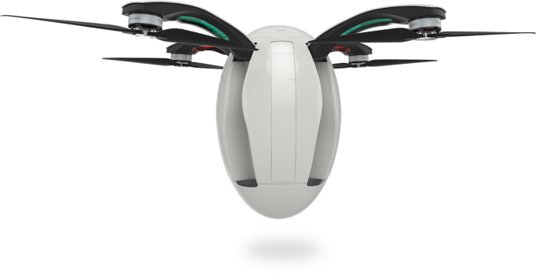
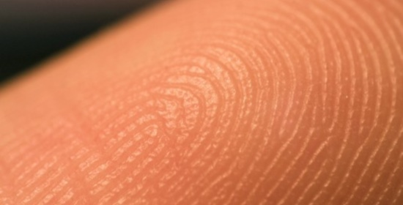
Принцип работы:
Подвеска или брелок превращается из яйца Фаберже в ДРОН-3D-bio- принтер. Дрон считывает информацию об отпечатках и прямо в воздухе начинает построение тканей.
Слой клеток
Кожный покров

Slide 11
Для чего можно применять и кому может быть полезно данное устройство:
-медицина (печать тканей)
-МЧС (Проникновение под завалы и видеоразведка)
-МВД (работа с отпечатками пальцев преступников)
-Телевиденье (видеосъемка)
-Строительство и инженерия (латание трещин в труднодоступных местах) и др.

Slide 12
Спасибо за внимание!

